Slide 1
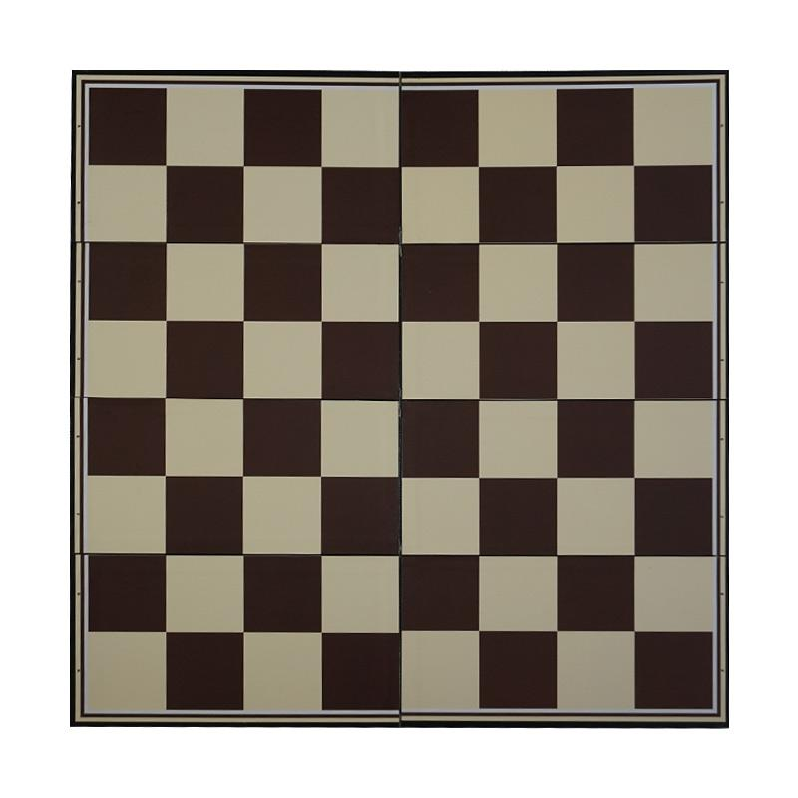

C14190059 - NYOTO
C14190207 – KEVIN.J
C14190XXX – Jeremy.h

